Slide 1
MIP 석사 논문/프로젝트 예비발표
우리나라 성장의 한계 원인과
대안적 미래상 도출
- CLA(Causal Layered Analysis)를 중심으로-
2023.00.00
홍길동
aaa@kaist.ac.kr
지식재산대학원프로그램

Slide 2
Contents
1
연구 목적 및 필요성
2
연구질문
3
선행연구
4
연구방법론
?
5
논문목차
6
예상 연구결과 및 시사점

Slide 3
연구 목적 및 필요성
성장의 한계의 정의와 현 상황
성장의 한계는 경제적 분야와 비경제적 분야로 양분
경제적 성장의 한계는 GDP 증가율의 정체로 정의됨
우리나라 GDP증가율은 2만불 돌파 이전 시점 대비 GDP증가율이 20% 수준으로 감소
성장의 한계를 야기한 근본원인은 무엇인가?
성장의 한계는 경제적 분야와 비경제적 분야로 양분
경제적 성장의 한계는 GDP 증가율의 정체로 정의됨
우리나라 GDP증가율은 2만불 돌파 이전 시점 대비 GDP증가율이 20% 수준으로 감소
우리나라의 대안적 미래상은 어떤 것이 있는가?
성장의 한계는 경제적 분야와 비경제적 분야로 양분
경제적 성장의 한계는 GDP 증가율의 정체로 정의됨
우리나라 GDP증가율은 2만불 돌파 이전 시점 대비 GDP증가율이 20% 수준으로 감소

Slide 4
연구질문
성장의 한계는 무엇을 의미하는가?
성장의 한계는 경제적 분야와 비경제적 분야로 양분
경제적 성장의 한계는 GDP 증가율의 정체로 정의됨
우리나라 GDP증가율은 2만불 돌파 이전 시점 대비 GDP증가율이 20% 수준으로 감소
성장의 한계를 야기한 근본 원인은 무엇인가?
성장의 한계는 경제적 분야와 비경제적 분야로 양분
경제적 성장의 한계는 GDP 증가율의 정체로 정의됨
우리나라 GDP증가율은 2만불 돌파 이전 시점 대비 GDP증가율이 20% 수준으로 감소
우리나라의 대안적 미래상은 어떤 것이 있는가?
성장의 한계는 경제적 분야와 비경제적 분야로 양분
경제적 성장의 한계는 GDP 증가율의 정체로 정의됨
우리나라 GDP증가율은 2만불 돌파 이전 시점 대비 GDP증가율이 20% 수준으로 감소

Slide 5
선행연구
로마클럽 성장의 한계 보고서(Meadow, 1972, 2002 revisited)
성장의 한계는 경제적 분야와 비경제적 분야로 양분
경제적 성장의 한계는 GDP 증가율의 정체로 정의됨
우리나라 GDP증가율은 2만불 돌파 이전 시점 대비 GDP증가율이 20% 수준으로 감소
2만불의 함정(홍길동, 2009, KDI)
성장의 한계는 경제적 분야와 비경제적 분야로 양분
경제적 성장의 한계는 GDP 증가율의 정체로 정의됨
우리나라 GDP증가율은 2만불 돌파 이전 시점 대비 GDP증가율이 20% 수준으로 감소
Limit of growth in newly developed countries(Brooke, 2010, OECD)
성장의 한계는 경제적 분야와 비경제적 분야로 양분
경제적 성장의 한계는 GDP 증가율의 정체로 정의됨
우리나라 GDP증가율은 2만불 돌파 이전 시점 대비 GDP증가율이 20% 수준으로 감소

Slide 6
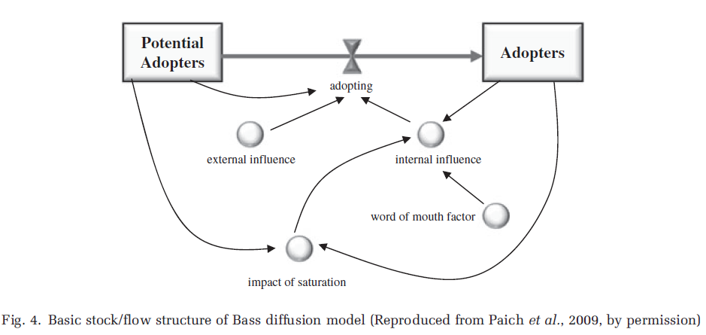
연구방법론
선형회귀분석: 성장의 한계 원인 도출
선진국진입에 성공한 국가들의 2만불 돌파를 전후의 성장 함수 선형회귀식을 도출
2만불 전후에 있어서, 선형회귀식의 계수값이 달라짐을 검정
이산선택 모형: 국민가치관에 따른 국가성장모형의 선택양상을 검정
국민의 효용(행복)함수는 GDP이외에도 다양한 속성으로 결정됨
국민들이 어떤 것에 더 중요도를 두는지에 따라 효용함수의 계수 값은 바뀜
선진국의 다양한 국민효용함수를 분석하여 유형별로 분류(계수값의 범위에 따라)
우리나라 국민의 현재 또는 미래 가치관 하에서 가장 실현가능성 높은 미래상이 무엇인지 확률적으로 제시
Mixed Method Research
양적연구방법론 이외에도 질적연구방법을 병행 사용
각계 각층의 주요인사들에 대한 인터뷰, 문헌조사에 의한 질적연구 병행
CLA(Causal Layered Analysis)
2만불 이후 성공적인 시스템으로 전환하지 못하고 있는 원인을 도출하기 위하여
국민의식속에 잠재한 메타포어를 발견하여 이를 통해 문제의 원인과 해결방법을 도출
System Dynamics 모형
인과관계로 밝혀진 요소들을 연결하여 전체 국가성장 시스템을 시뮬레이션
p
q

Slide 7
논문목차
제1장 서론
제1절 연구의 목적
제2절 연구방법론
제2장 성장의 한계에 대한 정의
제1절 경제적 관점
제2절 사회적 관점
제3절 문화적 관점
제3장 우리나라 성장의 한계 원인 분석
제1절 표면적 분석
제2절 구조적 분석
제3절 세계관 분석
제4절 메타포어 분석
제4장 성장의 한계 책임 분석
제1절 표면적 분석
제2절 구조적 분석
제3절 세계관 분석
제4절 메타포어 분석
제4장 우리나라 대안적 미래상 도출
제1절 메타포어의 변형
제2절 세계관 변형
제3절 구조 변형
제4절 대안적 미래상 도출
제5장 결론
참고문헌

Slide 8
예상 연구결과 및 시사점
성장의 한계의 원인에 대한 국민의 의식 분석
표면적 원인
구조적 원인
국민의 세계관에 의한 원인
국민의식의 변화 방향과 이로인한 다양한 대안적 미래상을 제시
메타포어의 변형
세계관 변형
구조 변형
다양한 시나리오의 도출
시사점
우리나라 성장의 한계의 원인과 대안적 미래상들 도출에 있어서 표면적 분석에 그치지 않고,
각각의 시나리오를 야기하는 사회적 심층구조를 CLA관점에서 제시

Slide 9
THANK
YOU

